Slide 1

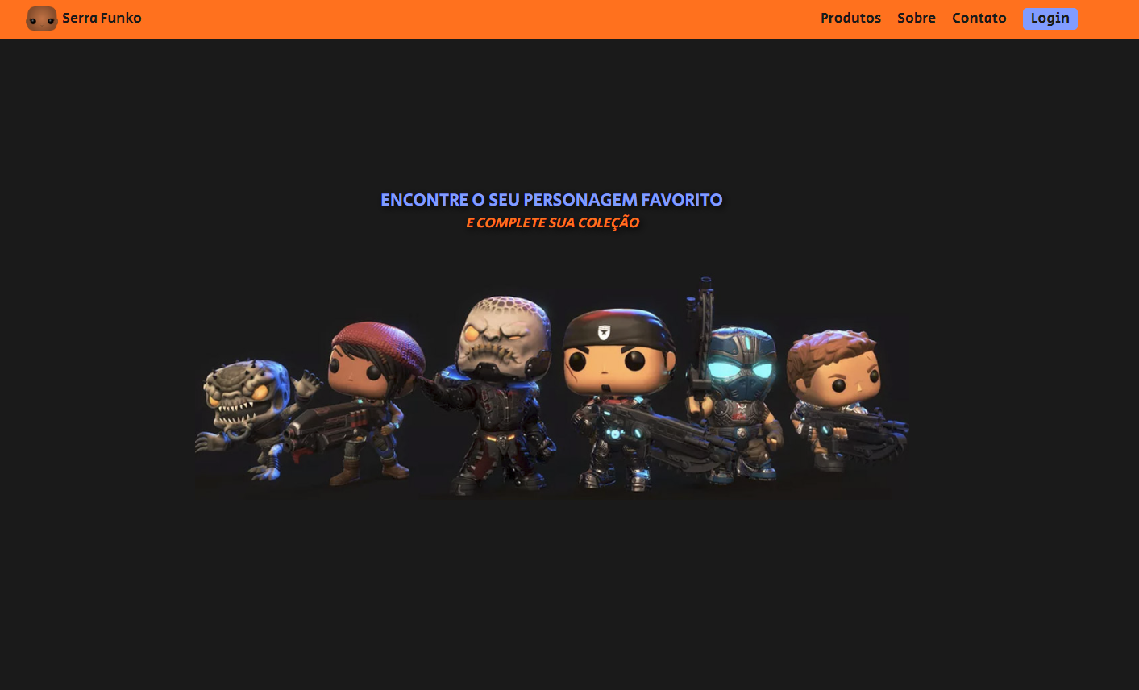
REACT JS - SERRATEC
GRUPO 5
INTEGRANTES:
Marina Portugal
Breno de Medeiros
Ester Baltazar
Kauã Cassiano
Sophia Araujo
Pedro Henrique

Slide 2
SOBRE O PROJETO
Nós utilizamos nosso projeto final de front-end essencial junto com a api do projeto final também resultado da matéria api restful para a construção desse novo projeto.
Nosso primeiro passo foi migrar todo o projeto de front utilizando o react js, onde o maiores desafios foram:
Componentizar a maioria das tags utilizadas
Descobrir como setar os media queries no styled components
Importar o bootstrap no react
Utilizar a api do google maps

Slide 3
SOBRE O PROJETO
No que se referia a api, tivemos também que fazer alguns ajustes como:
Ajustar para que categoria também salve uma foto.
Setar fotos para receber links do imgur (na substituição de um possível servidor de FTP). “Problemas de permissão com pasta local”
Criar um endpoint para listar todos os pedidos de um determinado cliente.
Setar tabela cliente para armazenar e criptografar senha no post do cliente.
Criar endpoint de validação do login do cliente.

Slide 4
FUNCIONALIDADES
No que se refere aos nossos clientes, caso o mesmo não possua uma conta, deverá criar através do botão registre-se na tela de login. (POST CLIENTE)
Logins e senhas de cliente não estão “mocados” e sim salvos em banco de dados com senhas criptografadas. (Autenticação Cliente)
É possível deslogar também clicando no botão sair, para verificar o status de login, basta observar as informações do cliente na Navbar (Desktop) e no NavMenu (Mobile).
Também é possível acessar a página de perfil do cliente para troca de dados, endereço e senha. (PUT CLIENTE, PUT ENDEREÇO)

Slide 5
FUNCIONALIDADES
A página de catálogo está sendo automaticamente gerada com a consulta da api, levando até a página do produto final, onde é possível adicionar o mesmo ao carrinho. (GET CATEGORIA, GET PRODUTO, GET ITEM_PEDIDO)
Quando tentamos adicionar o produto ao carrinho é verificado se o cliente está logado através das informações que são salvas no LocalStorage no momento do login.
É possível selecionar a quantidade de itens a serem inseridos no carrinho assim como a inserção de cupons para desconto, sendo configurados até o momento apenas o CUPOM10 e CUPOM15.

Slide 6
FUNCIONALIDADES
Depois disso é verificado se o cliente já possui um pedido em aberto, se não é realizada automaticamente uma abertura do novo pedido e adicionado este item ao carrinho do pedido. (POST PEDIDO, POST ITEM_PEDIDO)
É possível remover um item do carrinho e também finalizar o pedido na tela do carrinho, procedimento o qual gera um e-mail automaticamente através da nossa api com os dados do pedido.(PUT FINALIZAR_PEDIDO, DELETE ITEM_PEDIDO, DELETE PEDIDO)
Não fez sentido pra gente lidar com os PUT’s de PEDIDO E ITEM PEDIDO uma vez que os mesmos ou são gerados automaticamente na inserção de um item ou na alteração de quantidade de itens em um pedido, que por limitação da nossa api, devemos deletar o item do carrinho e inserir novamente com a quantidade correta, para não gerar erros no estoque.

Slide 7
FUNCIONALIDADES ADM
Já no que se refere aos POST’s e PUT’s de Categoria e Produto, os mesmos estão inseridos dentro de um painel administrativo.
As rotas para esse painel administrativo estão protegidas por login com informações “mockadas” e também guardadas em LocalStorage. Portanto, não é possível acessar esse painel sem estar logado como admin.
Nesse painel administrativo também é possível listar todos os Pedidos e excluir algum deles, desde que não contenham itens no pedido, assim como referente a Clientes que possuem ou não pedidos (por limitações de banco).
As informações de PUT’s para Cliente, Endereço e Pedidos já foram justificadas em um slide anterior.

Slide 8
INFORMAÇÕES ADICIONAIS
Tanto o nosso front quanto o nosso back estão online e é possível acessar nosso sistema nesse exato momento, sendo front upado no Netlify e back upado no Heroku, vide link próximo slide.
Nossas requisições api já estão apontadas para o endereço do heroku:
https://serrafunko.herokuapp.com/ecommerce/
Nossa api está publicada no seguinte repositório:
https://github.com/marinapsvreis/serratec-apirestfull-grupo5
obs: Informações como DDL, DML, Json’s e etc… estão presentes no repositório acima, na pasta arquivos extras.
Nosso front está publicado no seguinte repositório: https://github.com/marinapsvreis/serratec-reactjs-trabalhofinal-grupo5

Slide 9

OBRIGADO(A)!
Conheça nosso sistema:
https://serrafunko.netlify.app/

